Slide 1
судномодельний гурток
НВК
презентує
заняття основного рівня

Slide 2
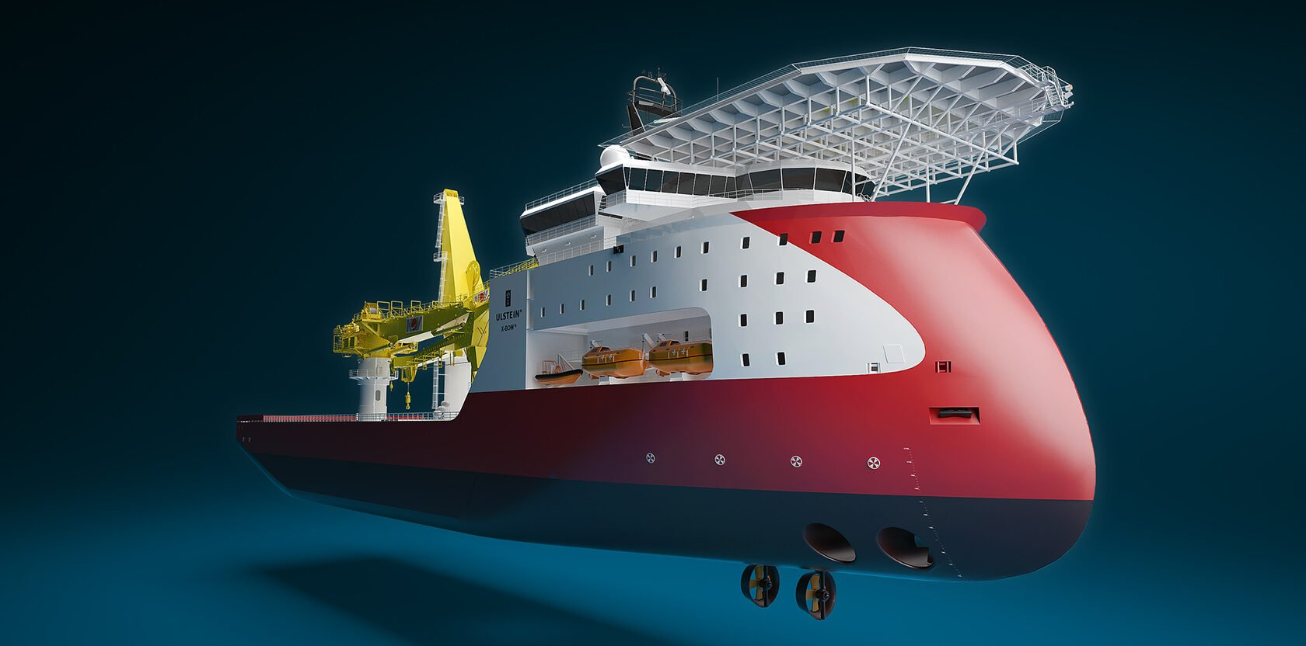
Революція в суднобудуванні: кораблі з інверсним носом. Ч 2
Інверсний ніс X-BOW більш ефективний і на спокійній воді. Зменшення частоти і сили ударів хвиль подовжують термін служби корабля, підвищують комфорт моряків. І це не теоретичні викладки, а результати випробувань.

Slide 3
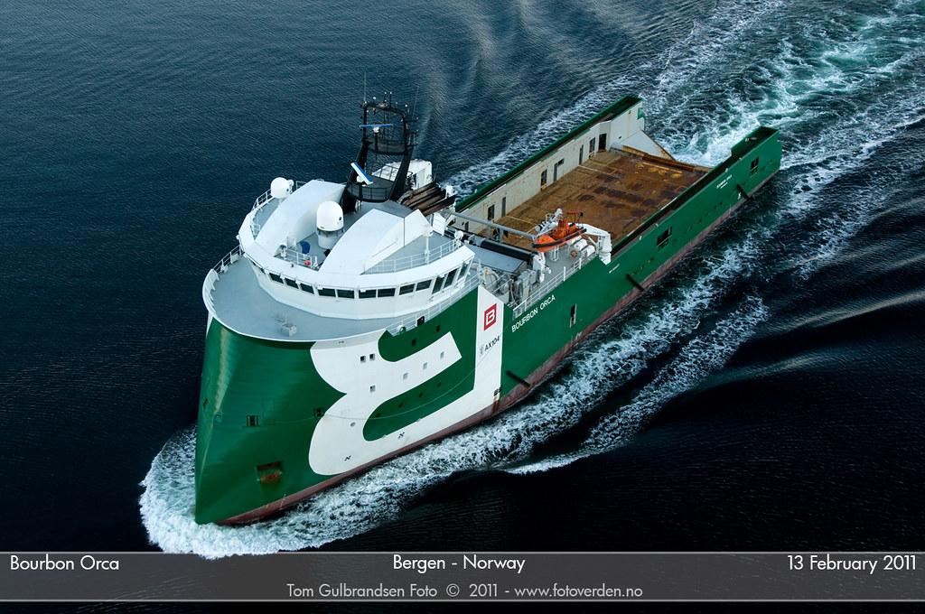
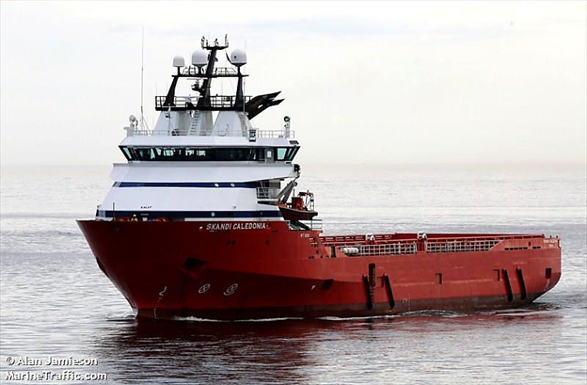
У 2007 році було влаштовано змагання між двома кораблями: Skandi Caledonia і якірний буксир Bourbon Orca. Перше судно мало класичний для сучасних кораблів ніс з бульбом, а друге – інверсний ніс.

Slide 4
За умов однакової роботи силових установок Каледонія змогла розвинути 8 вузлів, в той час як Бурбон Орка розігналося до 13 вузлів.
Кораблі, носова частина яких виготовлена ​​за технологією X-BOW, довели свої чудові морехідні якості, що ходять по просторам Світового океану. У 2016 році Бурбон Орка потрапив в сильний шторм, що супроводжувався п’ятнадцятиметровими хвилями, які можна порівняти з п’ятиповерховим будинком. Орка не тільки досить успішно подолав випробування, але й дуже здивував екіпаж м’якістю ходу в таких екстремальних умовах.
Особливо важливим фактором нового типу суден є, то що вони споживають значно менше палива, що в промислових масштабах виливається досить солідну економію коштів.

Slide 5
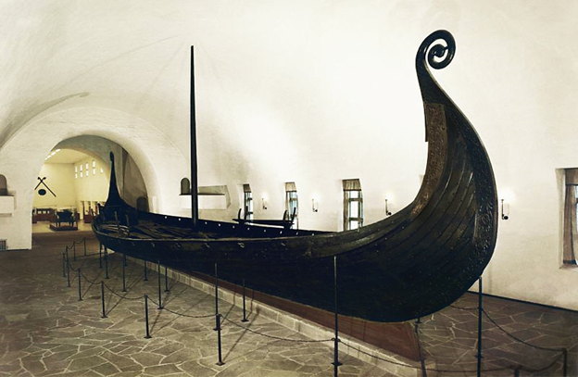
У Ulstein Group заявляють, що ідею незвичної носової частини корабля вони підгледіли в музеї, де зберігається знаменитий дракар, розкопаний археологами в кінці 19 століття. Особливу увага інженерів привернув красивий округлий виступаючий ніс дракара. Були також вивчені і інші кораблі тієї епохи. Давні письмові джерела розповідають, що дракари і кнори вікінгів, при всій витонченості конструкції, мали прекрасні ходові якості.

Slide 6
Революційний дизайн корпусу при виготовленні сучасних кораблів було впроваджено не одразу. Проектування супроводжувалися ретельними випробуваннями моделей в басейні. Інверсний ніс випробовувався паралельно з носовою частиною класичної конструкції з бульбом і без нього. Випробування показали, що інженерне рішення тисячолітньої давності, в поєднанні з інверсним носом, працює досить успішно і ефективно.
Первістком став уже згадуваний раніше Бурбон Орка – судно, призначене для обслуговування бурових платформ, що знаходяться в морі.

Slide 7
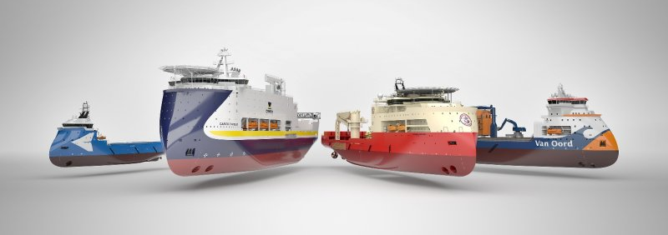
Корабель одразу вразив кораблебудівників. В даний час здано в експлуатацію або перебувати на завершальній стадії будівництва більше 100 кораблів, побудованих за схемою X-BOW.

Slide 8
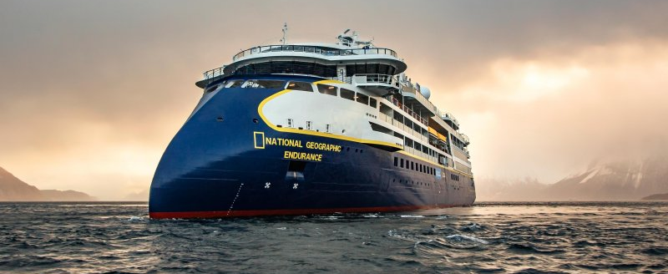
Спочатку, технологія була розрахована для будівництва кораблів, які виконують нетривалий каботажне плавання уздовж берегів своєї країни. Але практика використання показала, що технологія вікінгів підходить і для великих кораблів. У 2017 році американська круїзна компанія замовила чотири лайнера з інверсним носом. Їх планують використовувати під час проведення круїзів.

Slide 9
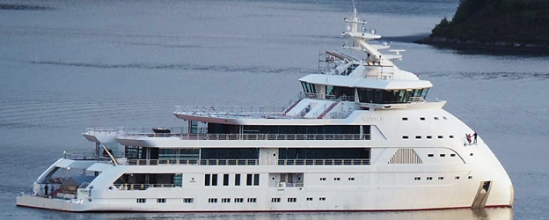
А в 2020-му на воду спустили першу супер-яхту, виготовлену за схемою X-BOW. “Olivia O” – моторна яхта завдовжки майже 90 метрів, що розвиває швидкість до 15,8 вузла та коштує майже 200 мільйонів доларів. Вона стала однією з найбільш захоплюючих новинок 20-го року. Як і належить яхтам люкс-рівня, “Olivia O” обладнана вертолітним майданчиком, десятиметровим басейном, спортзалом і кінотеатром, а її інтер’єри виконані в японському стилі з використання великої кількості дерева.

Slide 10
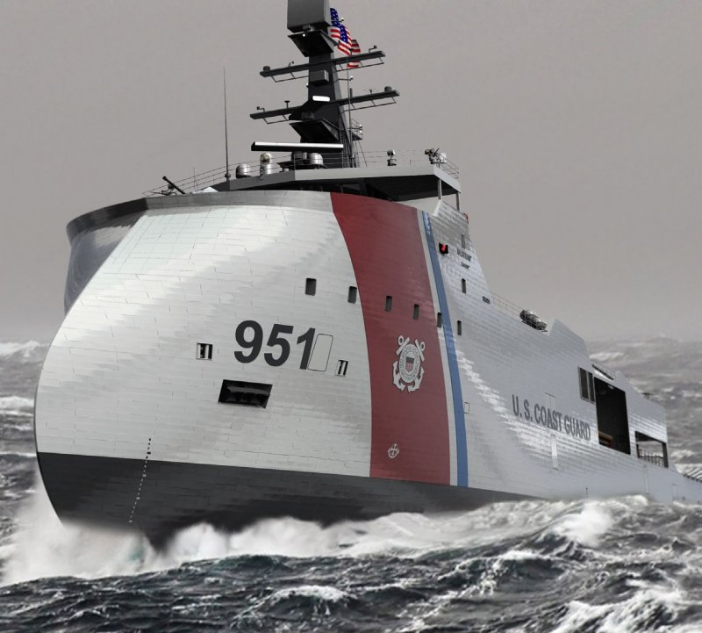
Таким чином Ulstein Group вдалося створити новий тренд в суднобудуванні. Створення кораблів за технологією X-BOW показує, що нам варто більш уважно звернути увагу на технології наших предків. Так, технологія, яку використовували тисячу років тому під час будівництва ДРАКАР вікінгів, отримала друге народження на початку 21 століття.

Slide 11
Джерела інформації:
Революція в суднобудуванні: кораблі з інверсним носом
https://www.youtube.com/watch?v=wNyvyI4bXGQ
Ulstein X-Bow Ships: Revolutionary Ship Design
https://ulstein.com/references/bourbon-orca

Slide 12
Дякую за увагу!

